Slide 1
Appunti sull’economia del SUD
Mariano Bella
Direttore Ufficio Studi Confcommercio
Napoli, 5 ottobre 2022

Slide 2
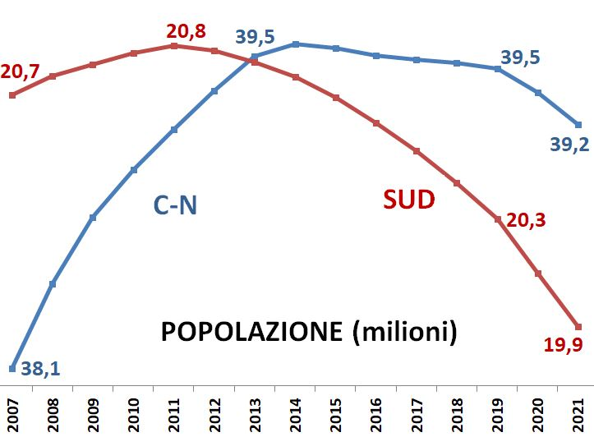
Prima di quelle green e tecnologica c’è la transizione demografica
1
tasso di occupazione % 15-64 anni (forze di lavoro)

Slide 3
Variazione del PIL nel lungo periodo
2
due terzi del ritardo accumulato è spiegato dalla cattiva dinamica demografica del Mezzogiorno; per la Campania complessivamente le cose vanno un po’ meglio («solo» il 55% del ritardo di crescita è spiegato dalla demografia; il resto è calo del tasso di occupazione, con crescita maggiore della produttività del lavoro)

Slide 4
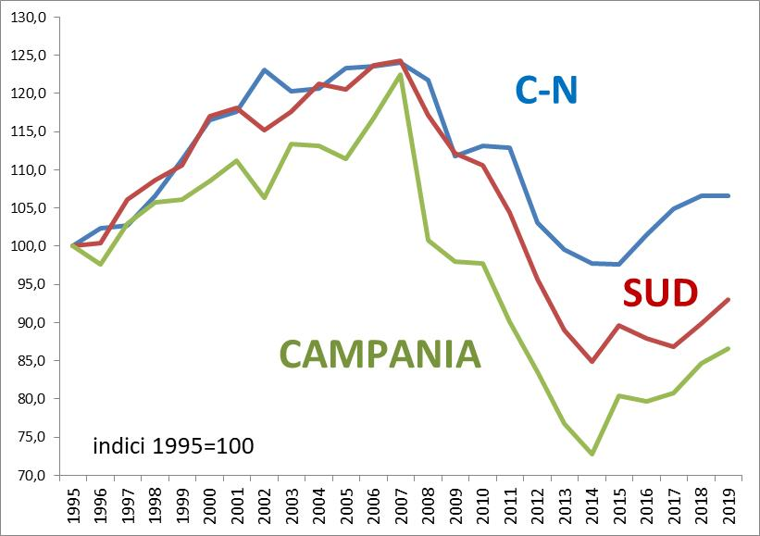
Gli investimenti: SUD vs C-N
3
investimenti fissi lordi per ULA - euro del 2019

Slide 5
Il ruolo del turismo
4
rapporto % tra spesa degli stranieri e consumi complessivi sul territorio
1° sem.
se la sola spesa degli stranieri al SUD avesse avuto la stessa incidenza del Nord-Ovest, nel 2019 il PIL del Sud sarebbe stato più elevato dell’1% circa; se raggiungesse la quota del Centro il PIL meridionale sarebbe più elevato di quasi 10 miliardi di euro (+2,5% reale, prezzi 2015)

Slide 6
Il sistema economico italiano è in ottima salute alla fine dell’estate 2022
5
… merito di cittadini, imprese e lavoratori, grazie anche alla buona risposta della controparte istituzionale (dovremmo esserne ragionevolmente orgogliosi)

Slide 7
L’inflazione nei prossimi mesi
6

Slide 8
PIL 2022 - previsioni
var. % congiunturali, tendenziali e stima var. % annuale
7
PIL primo semestre +5,5%; pertanto qualsiasi forecast attorno al 3/3,5% annuo implica forte rallentamento nel secondo semestre; in termini congiunturali ciò può comportare una moderata recessione (due var. % negative consecutive; a nostro avviso di modesta entità); i veri problemi potrebbero riguardare il 2023, con un ritorno a una situazione di assenza di crescita, determinata dalla eventuale deviazione delle politiche dal sentiero percorso negli ultimi 18 mesi e dal permanere di impulsi avversi

Slide 9
PIL - storia e previsioni per i territori
var. % cumulate e annuali
8
… necessario evitare il ritorno al passato

Slide 10
Fonti e note
9
chart 1: elaborazioni USC su dati ISTAT e Eurostat.
chart 2-3: elaborazioni USC su dati ISTAT.
chart 4: elaborazioni USC su dati ISTAT e Banca d’Italia.
chart 5: elaborazioni USC su dati ISTAT, Eurostat.
chart 6-7-8: elaborazioni e previsioni USC su dati ISTAT.

Slide 11
Appunti sull’economia del SUD
Mariano Bella
Direttore Ufficio Studi Confcommercio
Napoli, 5 ottobre 2022

